Slide 1
«Коммунальность» Александра Зиновьева и политическая философия классического либерализма
Об истоках капиталистической этики и антикапиталистической ментальности
XII Лебедевские чтения
Николай Блохин
nblohin@gmail.com

Slide 2
Три периода Александра Зиновьева
Александр Александрович Зиновьев (1922-2006) – советский философ, писатель, публицист и художник.
В наше время лучше всего помнят позднего Александра Зиновьева – союзника коммунистов и просоветских «патриотов».
Однако позднему Зиновьеву предшествовали два других:
Основатель «Московского логического кружка» 1950-х годов, профессор логики, критиковавший советский «философский» официоз
Писатель-диссидент, социолог, публицист, автор «Зияющих высот» (1976) и «Коммунизма как реальности» (1980).
Для политической философии классического либерализма представляет интерес именно последний - антикоммунистический Зиновьев.

Slide 3

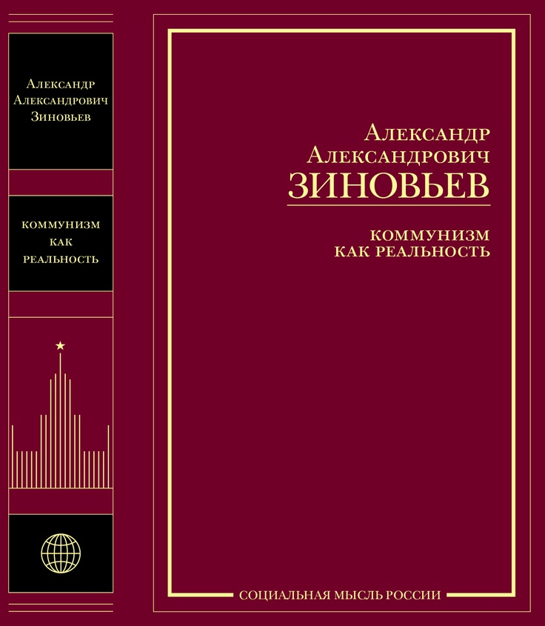
Роман «Зияющие высоты» и трактат «Коммунизм как реальность»

Slide 4
«Коммунизм как реальность» - антикоммунистический манифест Зиновьева
Неотъемлемые черты «реального коммунизма» (то есть, общества советского типа):
«… лицемерие, насилие, коррупция, бесхозяйственность, обезличка, безответственность, халтура, хамство, лень, дезинформация, обман, серость, система служебных привилегий. Здесь утверждается искаженная оценка личности – превозносятся ничтожества, унижаются значительные личности. Наиболее нравственные граждане подвергаются гонениям, наиболее талантливые и деловые низводятся до уровня посредственности и средней бестолковости ... Общество такого типа обречено на застой и на хроническое гниение, если оно не найдет в себе сил, способных противостоять этой тенденции».
Оценка коммунизма Зиновьевым хорошо вписывается в либеральную (либертарианскую) традицию. Своеобразно его мнение о предпосылках и причинах возникновения такого социального порядка.

Slide 5
Корни коммунизма по Зиновьеву
Коммунизм вырастает из т.н. «коммунальных отношений» («коммунального поведения», «коммунальности» - в разных контекстах Зиновьев использует разные формулировки) изначально присутствующих в каждом человеческом сообществе.
В большинстве человеческих сообществ коммунальные отношения не получают полного развития, потому что нейтрализуются противовесами – моралью, правовой системой, защищающей личность, политическим плюрализмом, в ряде случаев – религией, и т.п.
Все противовесы в совокупности Зиновьев называет «цивилизацией».
Там, где противовесы, по тем или иным причинам, были уничтожены, коммунальные отношения начинают доминировать в жизни сообщества – и возникает общество «реального коммунизма».

Slide 6
Пессимизм Зиновьева: коммунизм vs. цивилизация
Коммунальные отношения даны изначально
Цивилизация вторична - вырабатывается в ходе исторического развития, как способ сдержать коммунальные отношения.
«Естественность» коммунальных отношений не означает, что их следует считать благом.
«Ситуацию здесь можно сравнить с ситуацией летящего самолета. Если мотор работает, то самолет набирает высоту и преодолевает пространство. Если мотор перестает работать, самолет падает на землю. Коммунизм существует по законам падения, цивилизация же есть полет, использующий законы падения, но противостоящий им».

Slide 7
Коммунальные отношения vs. солидарность/альтруизм
Концепция Зиновьева (коммунальные отношения против цивилизации) существенно отличается от концепции Ф.А. фон Хайека (инстинктивная групповая солидарность против расширенного порядка).
«Коммунальность» Зиновьева – отнюдь не солидарность и не альтруизм!
Основа коммунального поведения – ««стремление двуногой твари, именуемой человеком, выжить в среде из большего числа аналогичных тварей, лучше устроиться в ней, обезопасить себя и т.п.»

Slide 8
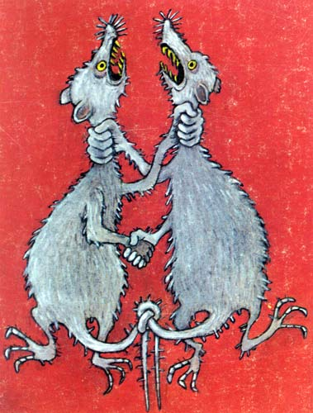
Александр Зиновьев «Дружба»

Slide 9
Коммунальные отношения - приближаясь к определению
Коммунальные отношения вырастают «из факта скопления большого числа людей для совместной жизни и деятельности»
Непосредственно основаны не на совместной деятельности, а именно на «скоплении», на совместном существовании.
Это "отношения между людьми, вытекающие из самого того факта, что людей много и они вынуждены так или иначе сталкиваться друг с другом, общаться, распадаться на группы, подчинять, подчиняться".
Ключевая роль двух последних слов. Коммунальные отношения практически всегда связаны с установлением иерархии, с начальствованием и подчинением.

Slide 10
Примеры коммунальных отношений
Группа пытается подчинить себе индивида
Индивид пытается оградить себя от давления группы
Индивид стремится возглавить группу
Члены группы борются друг с другом за предпочтительные позиции внутри группы
Члены группы препятствуют друг другу добиваться предпочтительных позиций («превентация»).
Несомненна широкая распространенность всех перечисленных явлений – но прав ли Зиновьев, считая неизбежным их наличие во всех человеческих сообществах?
Действительно ли совместное существование людей необходимо влечет за собой установление отношений начальствования/подчинения?
Обсудим, какое место коммунальность занимает в отношениях между людьми – но начнём с того, что противостоит коммунальности.

Slide 11
Разновидности двусторонних отношений между людьми
Противоборство
Сотрудничество, основанное на принуждении (угрозе физическим насилием).
Сотрудничество, основанное на желании обеих сторон (взаимовыгодный обмен, добровольное сотрудничество).

Slide 12
Разновидности добровольного сотрудничества
Личные отношения (дружеские, любовные, брачные, родственные, и т.п.). Условия не могут быть полностью формализованы и зафиксированы контрактом (хотя частичная формализация возможна).
Торговля – стороны обмениваются определенными, оговоренными наборами товаров и услуг.
Личные отношения возможны лишь с небольшим количеством людей. Таким образом, большая часть добровольных двусторонних взаимодействий между людьми может происходить только в форме торговли.

Slide 13
Чему Зиновьева могли бы научить либертарианцы? Взаимосвязь морали и торговли
В ходе торговли сторона сделки либо выполняет свои обязательства, либо нет.
Возможно ли нарушение обязательств одной из сторон? Общеизвестно, что так бывает. Но, поскольку эти обязательства были явно сформулированы, их нарушение может быть выявлено – даже внешним наблюдателем, что создаёт возможность обращения в суды, и вынесения осмысленных судебных вердиктов.
Стороны торговых отношений ценят друг в друге честность, добросовестное выполнение обязательств, ответственность за собственные действия.
В конечном счёте выигрывает тот, кто выполняет свои обязательства.
Торговля не делает людей моральными, но вознаграждает моральных людей, позволяет им добиваться успеха, и делает их примером для подражания.
Везде, где люди систематически вступают в торговые отношения, появляются условия для морального поведения, а значит (по Зиновьеву) для цивилизации.
Вопреки мнению Зиновьева, цивилизация не является чем-то вторичным – её формирование начинается спонтанно, везде, где люди вступают друг с другом в отношения взаимовыгодного обмена.
Вместе с тем, не только цивилизация спонтанно формируется в человеческих сообществах.

Slide 14
Роль третьих лиц. Коммунальная власть
Отношения между людьми практически никогда не бывают только двусторонними. Всегда присутствует влияние окружения. Учёт мнения третьих лиц («репутация») играет важную роль в торговле. Но влияние окружающих порождает и другие явления.
Допустим, что существует сообщество Z, состоящие из нескольких сотен человек.
Никто в этом сообществе не применяет насилие друг против друга.
Сообщество может воздействовать на своего участника X посредством осуждения, частичного или полного бойкота.
Если X не является поставщиком уникального товара/услуги, важного для всего сообщества, или не защищён какими-то другими обстоятельствами, то бойкот X не будет сопряжен с высокими издержками для большинства участников сообщества Z.
Самому X бойкот со стороны сообщества Z принесёт значительный урон.
Таким образом, сообщество может, даже не прибегая к насильственным мерам, и не требуя затраты значительных ресурсов от каждого участника в отдельности, вынудить неугодного индивида изменить его планы, решения, предпочтения, и т.п.
Эта потенциальная власть сообщества над его участниками – основа коммунальных отношений.
Будем называть власть сообщества над его участниками – коммунальной властью

Slide 15
Коммунальная власть – возможное злоупотребление
Люди (в том числе участники сообщества Z) не обладают полным знанием и полным пониманием дел друг друга.
Если речь идёт не о наиболее близких и важных людях, индивид не будет склонен тратить время и силы, чтобы самостоятельно приобрести такое знание и понимание. Вместо этого, он(а) будет склонна доверяться случайным впечатлениям, словам других людей, и т.п.
Вмешательство в дела посторонних – очень удобный случай продемонстрировать окружающим своё с ними согласие и готовность к сотрудничеству. Другими словами, в таких случаях люди очень склонны к конформизму.
Также люди подвержены случайным симпатиям и антипатиям, зависти, и т.п.
Из-за всего этого вмешательство третьих лиц в какие-либо межчеловеческие конфликты может оказаться направлено против объективно правой стороны.

Slide 16
Носители коммунальной власти
Коммунальная власть может быть использована одними участниками сообщества против других - для решения споров в свою пользу, для устранения конкурентов, для удовлетворения личной неприязни, и т.д., и т.п.
Будем называть мобилизацию поддержки сообщества одним человеком против другого человека – осуществлением коммунальной власти.
Будем называть людей, систематически осуществляющих коммунальную власть – носителями коммунальной власти.
Для успешного и систематического осуществления коммунальной власти требуются определенные личные качества – вкус к интриге, понимание людей и человеческих слабостей, умение упрощать, выдавать полуправду за правду, в сочетании с некоторыми организаторскими навыками. В совокупности эти качества можно назвать «политическими способностями».
Человек, наделенный только талантами интригана и/или клеветника, конечно, не сможет преуспеть. Но человек, обладающий средними деловыми способностями, может серьезно увеличить своё влияние за счёт применения политических способностей.

Slide 17
Потенциал коммунальной власти
Может быть неформальной или слабо формализованной.
Даже участниками сообщества может не восприниматься как отдельный феномен, потому что у неё нет какого-то аппарата, отдельного от самих участников сообщества; она осуществляется посредством их собственных поступков, обусловленных их собственными слабостями.
Носители коммунальной власти ipso facto отказались от уважения к личности своих жертв, к их свободе, и других подобных установок. Чем большую роль в сообществе играют носители коммунальной власти, тем меньше вероятность, что сообщество будет всегда и в любых ситуациях воздерживаться от применения насильственных мер к жертвам коммунальной власти.
Применение коммунальной власти полностью произвольно, не регулируется никакими правилами.
Там, где разрастаются коммунальные отношения, индивид беззащитен перед коммунальной властью.
Разрастаясь, коммунальные отношения сдерживают развитие сообщества, а затем и ведут к его деградации.

Slide 18
Государственная власть – ложный ограничитель коммунальности
Если коммунальная власть стала играть ведущую роль в сообществе, защита индивидов от её непредсказуемого и неограниченного деспотизма может быть обеспечена только внешним воздействием.
Субъект такого внешнего воздействия должен быть способен навязать всем участникам сообщества, включая носителей коммунальной власти, соблюдение формальных правил, гарантирующих (в определенных пределах) неприкосновенность каждой личности.
Структура, внешняя по отношению к спонтанно формирующимся человеческим сообществам, но способная навязать этим сообществам соблюдение тех или иных правил, и контролирующая исполнение своей воли – не что иное, как государство.
Почему же государство – ложный ограничитель коммунальности?

Slide 19
Ложный ограничитель коммунальности-2
Предположим, что существует идеальное государство, функции которого ограничены только защитой права. Даже такое государство – это структура (точнее, совокупность структур), состоящая из людей. Эти люди тоже противостоят друг другу, сотрудничают друг с другом, и т.п.
Государственные структуры тоже являются ареной коммунальных отношений; в них тоже формируется своя коммунальная власть.
Коммунальная власть, сложившаяся внутри государственных структур, может опираться уже не только на неформальное влияние. Она получает в свои руки мощный инструмент принудительного перераспределения ресурсов и подавления оппонентов.
Итак, в обществе, где возобладали коммунальные отношения, государственное вмешательство лишь усугубляет ситуацию.
Правила/законы, созданные для ограничения коммунальных отношений, со временем начнут использоваться для осуществления коммунальной власти, и уничтожения всего, что носителям этой власти неугодно.

Slide 20
Коммунальная власть и отношения взаимовыгодного обмена
Реальный ограничитель коммунальной власти формируется на том же уровне, на котором существует сама коммунальная власть.
Чем большую роль в сообществе играют отношения взаимовыгодного обмена – тем больше там возможностей для успеха людей, качественно отличающихся от носителей коммунальной власти, и тем меньше у носителей коммунальной власти возможностей быть источниками авторитета и образцами для подражания.
Чем больше людей, преуспевающих благодаря взаимовыгодному обмену – тем менее благоприятна среда для носителей коммунальной власти.
Человек, ценящий в себе и других честность, добросовестность и готовность отвечать за свои действия, будет менее склонен (при прочих равных условиях) поддерживать осуществление коммунальной власти.
Таким образом, отношения взаимовыгодного обмена препятствуют разрастанию коммунальных отношений.
Бесспорно, что характер взаимодействия между людьми в огромной степени определяется существующими политическими, правовыми и экономическими институтами. Но и характер самих институтов, в огромной степени, зависит от того, к какой модели оказываются ближе взаимодействия между людьми, живущими под властью этих институтов – к взаимовыгодному обмену, или к коммунальным отношениям.

Slide 21
Некоторые выводы: власть и население
Необходимое условие для существования государственной власти – превращение использования оружия в специализированную деятельность.
Даёт возможность меньшинству – организованным отрядам вооруженных людей, устанавливать господство над большинством – людьми мирных профессий.
Однако поддержание власти, основанной на насилии, требует высоких издержек. Такая власть непрочна. «Со штыками можно делать всё, кроме того, чтобы сидеть на них».
Если бы власть не могла стать легитимной, получив согласие подданных, возможно, что вооруженные отряды сами предпочли бы функционировать, как защитные агентства в системе рыночного анархизма, а не как государственная власть.
Легитимность обеспечивается идеологиями? Несомненно. Но и идеологии должны отталкиваться от чего-то реального.
Наличие коммунальных отношений, и способность власти временно (до тех пор, пока она сама не будет поглощена этими отношениями) защищать от них – это реальность, которая делает идеологии этатизма хотя не истинными, но правдоподобными, и, тем самым, создает для государственной власти возможность стать легитимной
Если государственная власть существует, то коммунальные отношения способствуют её расширению.
Чем меньшую роль играют коммунальные отношения, и чем большую – отношения взаимовыгодного обмена, тем больше (при прочих равных условиях) возможностей для ограничения государственной власти давлением граждан, добивающихся создания соответствующих институтов.

Slide 22
Выводы для теории рыночного анархизма: война и мир
При каких условиях может быть реализована модель Мюррея Ротбарда и его последователей: множество независимых друг от друга и конкурирующих друг с другом, но решающих свои споры мирными средствами, защитных агентств?
Войны между защитными агентствами (даже более редкие, чем между государствами) могут сыграть роковую роль для системы рыночного анархизма. Они a) создают возможность, что одна из сторон подчинит себе других участников рынка защитных услуг b) побуждают и участников рынка защитных услуг, и, особенно, мирное население, согласиться с установлением единой власти, в безосновательной надежде, что единая власть покончит с войнами.
Рационального расчёта (война плохо сказывается на репутации среди клиентов, влечёт за собой издержки, чревата поражением, и т.п.) – недостаточно, чтобы избегать войн.
Никто не начинает войну, потому что желает воевать, но потому, что надеются на победу, которая компенсирует все человеческие, материальные и символические издержки. Безусловно, многие из них при этом ошибаются.
Если бы люди не ошибались, войны начинались бы гораздо реже, или не начинались бы вовсе. Но люди не могут не ошибаться время от времени.
Единственное средство предотвращения войн – готовность подавляющего большинства защитных агентств немедленно пресекать любую агрессию, даже если она не направлена против них.
Это возможно при наличии двух необходимых условий – долгосрочного горизонта планирования, и уверенности каждого агентства, что все остальные агентства выполнят взятые на себя обязательства, и примут участие в пресечении агрессии.
Второе из этих условий будет выполняться только в том случае, если руководители защитных агентств – это «люди торговли», а не «люди коммунальных отношений».

